Slide 1
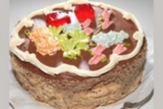
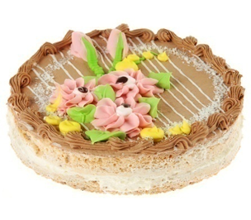
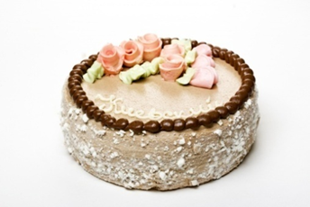
Особенности технологии воздушно-ореховых тортов
Студентка 2 курса, Моисеева Елена Николаевна
Руководитель: ст. преп. Брославская М.Н.
ФГБОУ ВО «Тверской государственный университет», г. Тверь, Россия
Кафедра биохимии и биотехнологии
Аннотация
Цель: выявить особенности технологии воздушно – орехового торта «Киевский».
Классическая рецептура – Сборник рецептур № 33, стр. 33-35». Автор-кондитер: Надежда Черногор, г. Киев. Впервые изготовлен в 1956 г. Но даже спустя столько лет он не потерял свою конкурентоспособность. Качество изделия зависит от правильности взбивания белков, внесения других ингредиентов, способов украшения и правильности нанесения узоров.
Рис.1 г. Киев К.Ф.К «Маркса» 1956 г.
Рис.2 г. Москва «Филли-Бейкер» 2021 г.
Рис.3 г. Санкт-Петербург «Север-Метрополь» 2021 г.
Рецептура и оформление не изменились.
Результаты и обсуждение
Заключение
Таблица 1. Физико-химические показатели качества торта «Киевский» Филли-Бейкер.
Особенностями технологии воздушно-ореховых тортов являются: правильное взбивание белков, определение органолептических и физико-химических показателей отдельно для выпеченных и отделочных полуфабрикатов.
Наименование показателя | Показатель по ОСТу | Фактический показатель
М. д. влаги, % | 3,00+1,5-1,0 | 3,0
М. д. общего сахара (по сахарозе) в пересчете на сухое вещество, %, не более | 54,7 | 53,9
Введение
Воздушно-ореховые торты – пласты полуфабриката, прослоенные кремом. Украшение – крем, крошка, орехи, цукаты, фрукты. Изготавливаются без муки, исключение – торт «Киевский». Муку добавляют для стабильности полуфабриката. Белки охлаждают, отделяют от желтков. Для стойкой структуры массы добавляют лимонную или виннокаменную кислоту.
Список литературы
Моисеева Е.Н., Брославская М.Н. Пищевые добавки, используемые при производстве торта «Киевский» // Пищевые добавки: материал Междунар. науч. практ. конф., [Донецк], 27 ноября 2021. – С. 87 – 88
Моисеева Е.Н., Брославская М.Н. Применение пищевых добавок для производства и сохранения качества безейных тортов // Сборник материалов Конкурса, 20.12.2021 г./ – Тверь: ФГБОУ ВО ТвГУ хим.-тех. факультет 2021. – С. 35 – 36
Вывод: cогласно ОСТа 10-060-95 «Торты и пирожные. Технические условия» образец соответствует требованиям стандарта.
Методы исследования
Высушивание 130-135°С – м. д. влаги;
Йодометрический, фотоколориметрический – м.д. общего сахара.

